Slide 1

Título Principal:
Especificación Formal de un Sistema de Votación Electrónica para el Contexto Peruano
Autores:
Davis Yovanny Arapa Chua,
Danny Quispe Cjuiro,
Luis Gonzalo Basurco Monroy,
Esther Mariana Chunga Pacheco,
Carlos Adrian Vizarreta Checya

Slide 2

Introducción:
Contexto Actual:
La modernización electoral en el Perú exige precisión, transparencia y seguridad en el manejo del padrón y la identidad.
El Desafío:
Los sistemas tradicionales pueden contener ambigüedades y fallas lógicas que comprometen la legitimidad.
La Solución Propuesta:
Uso de métodos formales para modelar rigurosamente el registro y verificación de votantes antes de la implementación física.

Slide 3
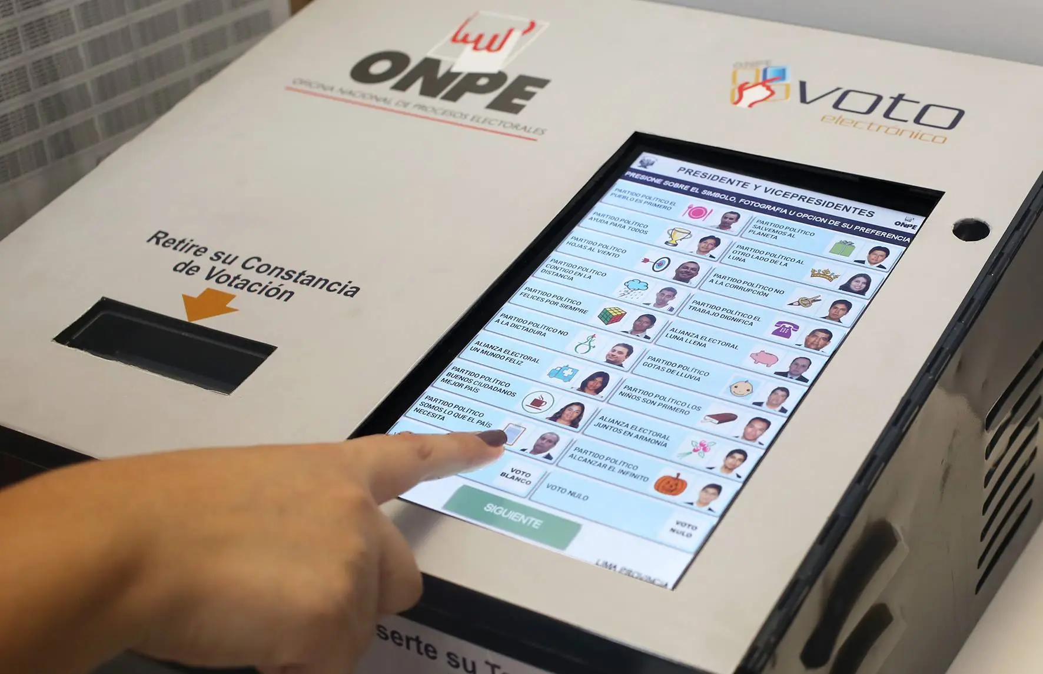
Planteamiento del Problema
Necesidad Crítica:
Se requieren mecanismos precisos que garanticen autenticidad y ausencia de duplicaciones en el padrón.
Riesgos sin Formalización:
Ambigüedades en el lenguaje natural.
Errores lógicos (registros duplicados, estados inconsistentes).
Propuesta:
Especificación en VDM++ para analizar la validez del sistema de forma matemática y lógica

Slide 4
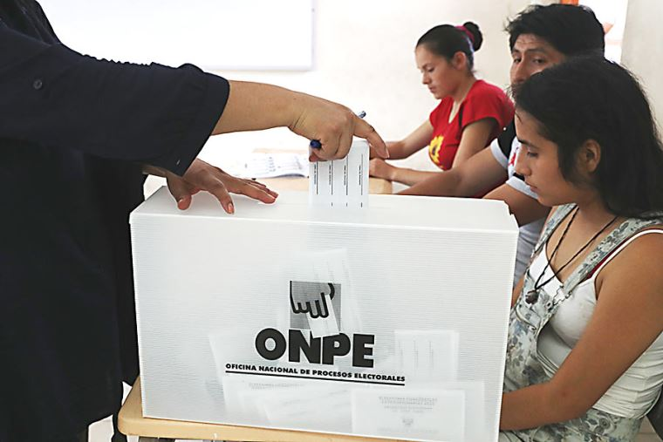
Objetivos
Objetivo Principal:
Diseñar un modelo matemático para el registro de votantes que garantice un sistema seguro, exacto y sin fallos.
Objetivos Específicos:
Representar la realidad: Definir claramente los elementos del sistema (el Ciudadano y el Padrón Electoral).
Seguridad: Establecer reglas estrictas para identificar correctamente a las personas (autenticación).
Cero Errores: Usar lógica matemática para impedir problemas graves como votos duplicados o registros falsos.

Slide 5

Metodología (Herramientas)
Especificación Formal:
Representación matemática para eliminar interpretaciones subjetivas y permitir análisis sistemáticos.
Lenguaje VDM++:
Metodología orientada a objetos que permite definir tipos estructurados, pre/postcondiciones e invariantes.
Herramienta VDM Toolbox:
Utilizada para compilación, chequeo de tipos, pruebas dinámicas y análisis de cobertura

Slide 6
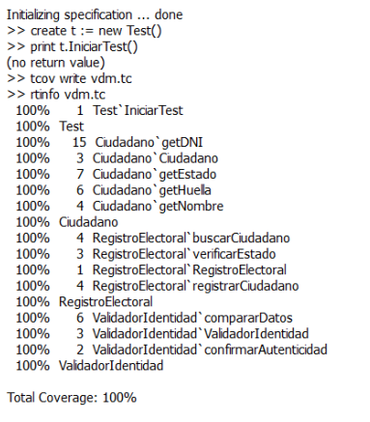
Metodología (Modelo del Sistema)
Clase Ciudadano:
Estructura básica (DNI, nombre, huella, estado) con invariantes de validez (ej. longitud de DNI).
Clase Registro Electoral:
Gestiona el padrón y evita duplicaciones mediante mapas de asociación (DNI -> Ciudadano).
Clase Validador Identidad:
Modela la autenticación por huella o DNI y verifica que el estado sea "Activo" antes de permitir el voto.

Slide 7
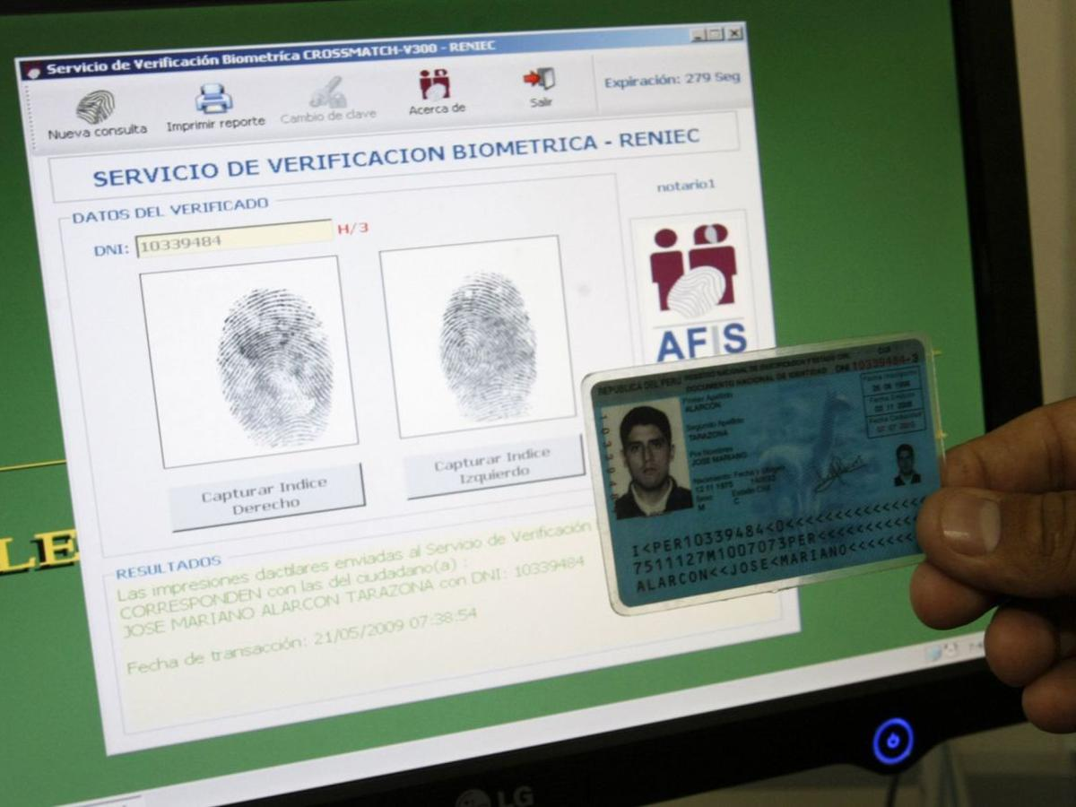
Principales Requerimientos Modelados
RF1 Autenticación Segura: Validación mediante DNI y biometría.
RF2 Verificación de Estado: Confirmación de que el ciudadano está habilitado (Activo).
RF3 Prevención de Duplicados: Control estricto para evitar doble registro o voto.
RF4 Auditoría: Trazabilidad de cada operación para detectar inconsistencias

Slide 8
Conclusiones
Consistencia: El modelo formal estructura operaciones bajo condiciones explícitas, eliminando ambigüedades.
Confiabilidad: La cobertura total (100%) demuestra que todas las reglas y restricciones funcionan correctamente.
Impacto: La especificación es apta para servir como base segura en la implementación real de un sistema de votación electrónica en Perú.

